Slide 1
Python data 검색방법
Moon Yong Joon

Slide 2
1. getitem 2. Get attribute 3. 내장 타입 4. pandas
목차

Slide 3
1. getitem
Moon Yong Joon

Slide 4
__getitem__
Moon Yong Joon

Slide 5
Special method : 2/3버전 통합

Slide 6
특징
Sequence 타입 안에 들어있는 원소를 접근하는 법
index
실제 원소에 값을 직접 접근하는 법
slice
특정 원소들을 가지는 부분 집합으로 검색하는 방법

Slide 7
Container 내부 조회/갱신/삭제
List,dict 에 대한 원소를 조회, 갱신, 삭제를 추가하는 메소드, list는 index에 범위내에서만 처리됨
object.__getitem__(self, key)
검색
object.__setitem__(self, key, value)
생성/변경
object.__delitem__(self, key)
삭제

Slide 8
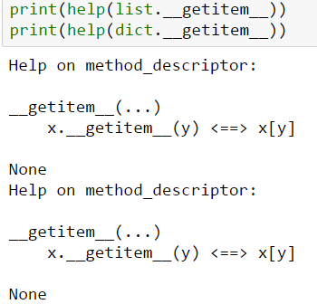
__getitem__ 이해
__getiem__ 메소드는 인스턴스 내부의 항목을 index나 slice([ ] 연산자)로 처리해 결과를 리턴

Slide 9
Indexing
Moon Yong Joon

Slide 10
단건 항목 검색 : list

Slide 11
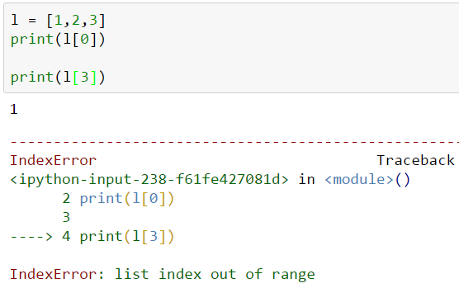
객체 내부 조회
Indexing은 단건 조회를 하며 index 범위를 아닐 경우 index error 처리

Slide 12
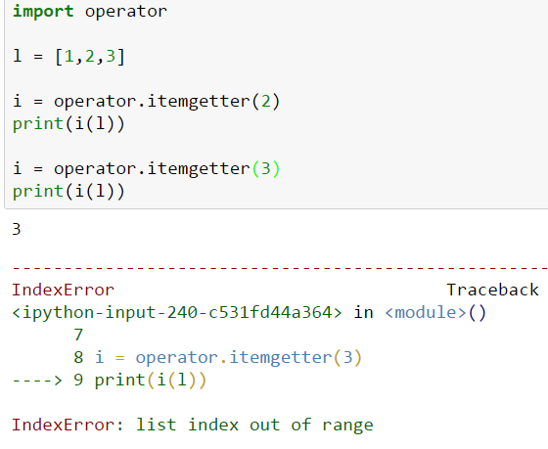
객체 내부 조회 : itemgetter
Indexing은 단건 조회를 하며 index 범위를 아닐 경우 index error 처리

Slide 13
복수건 항목검색 : list

Slide 14
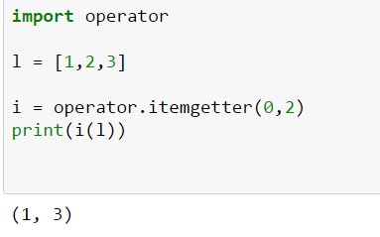
객체 내부 조회 : itemgetter
Indexing은 인덱스를 나열해서 복수건 조회

Slide 15
단건 항목검색 : dict

Slide 16
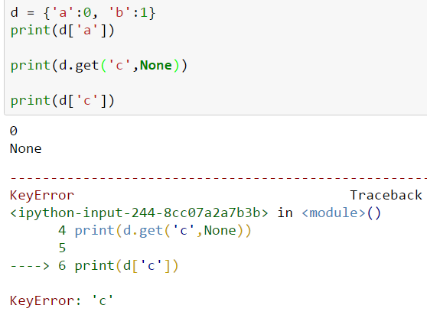
객체 내부 조회
Indexing은 단건 조회를 하며 key 범위를 아닐 경우 key error 처리가 발생하므로 get 메소드 처리

Slide 17
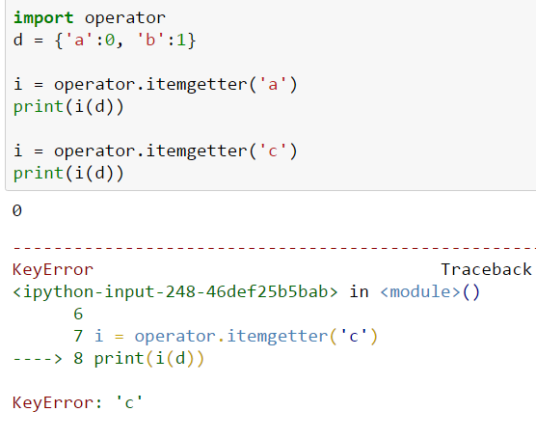
객체 내부 조회 : itemgetter
Indexing은 단건 조회를 하며 key 범위를 아닐 경우 key error 처리

Slide 18
복수 항목건 검색 : dict

Slide 19
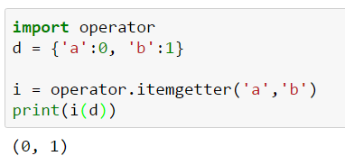
객체 내부 조회 : itemgetter
Indexing은 key를 나열해서 범위내의 복수건 조회

Slide 20
함수 검색

Slide 21
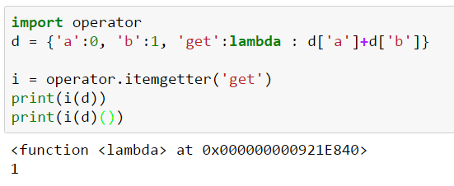
itemgetter : 함수 호출
함수를 검색한 경우 이를 실행할 수 있도록 ( ) 호출연산자를 처리

Slide 22
defaultdict 타입

Slide 23
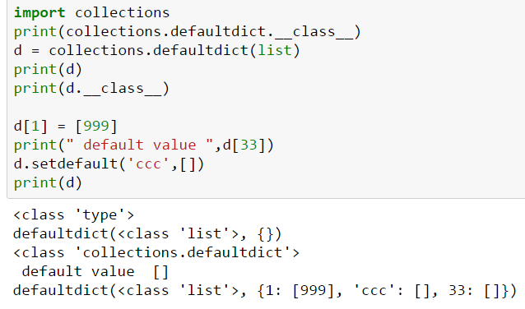
defaultdict 클래스
defaultdict 클래스는 인스턴스를 만들고 이를 기반으로 내부의 원소를 추가할 수 있음
임의의 키를 검색시 Default 값이 출력됨

Slide 24
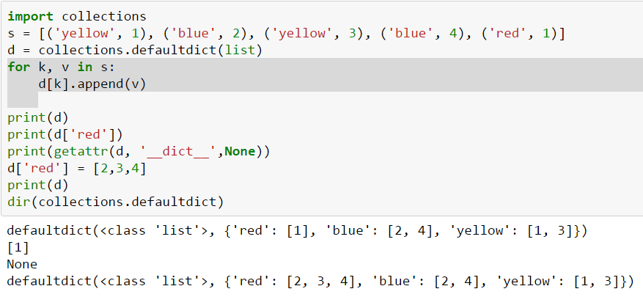
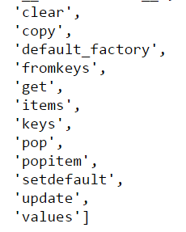
defaultdict 클래스 내부 구조
defaultdict 에 선언한 속성들은 실제 클래스 내부에 생기지 않아 객체 내부에서만 관리됨

Slide 25
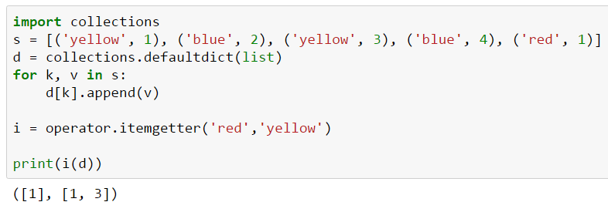
itemgetter
Defaultdict 타입은 [ ] 연산자로 조회가 가능하므로 itemgetter를 이용해서 내부를 검색

Slide 26
사용자 클래스 정의

Slide 27
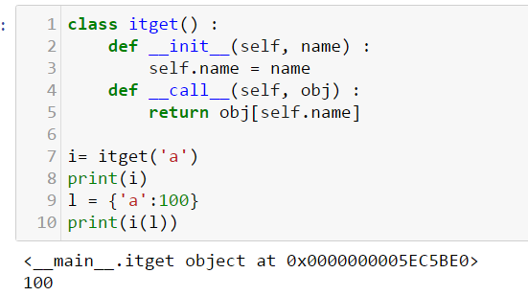
사용자 정의 클래스 이용
Indexing 처리 방식을 클래스를 이용해서 정의 후에 사용하기

Slide 28
slicing
Moon Yong Joon

Slide 29
Slicing 검색

Slide 30
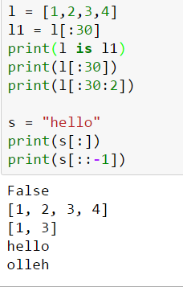
내장 객체 조회
Slicing은 여러 건을 조회도 가능하지만 결과는 별도의 객체를 만듦

Slide 31
Slicing class 이용 검색

Slide 32
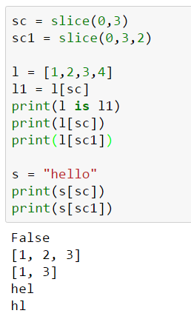
내장 객체 조회
Slicing 조건을 slice 인스턴스로 만들어서 객체를 조회하도록 함

Slide 33
2. get attribute
Moon Yong Joon

Slide 34
__getattribute__
Moon Yong Joon

Slide 35
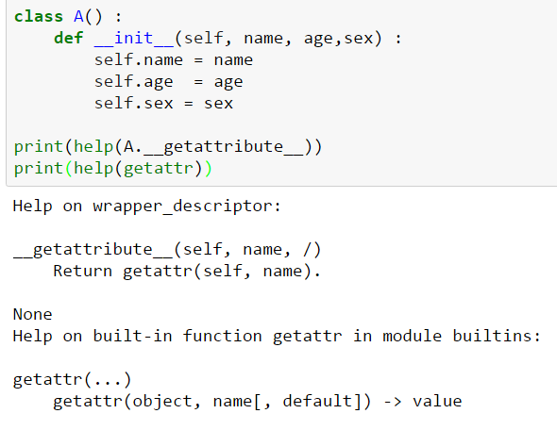
__getattribute__ 이해
__getattribute__ 메소드는 인스턴스 내부의 속성을(. 연산자)로 처리해 결과를 리턴

Slide 36
속성 조회
Moon Yong Joon

Slide 37
단건 항목 조회

Slide 38
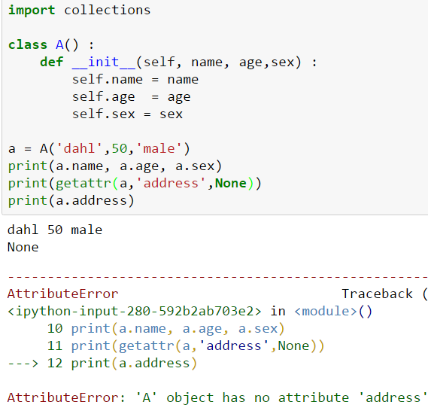
객체 내부 조회 : .
. 연사자를 이용한 내부 속성 단건 조회 및 범위가 벗어나면 attribute error

Slide 39
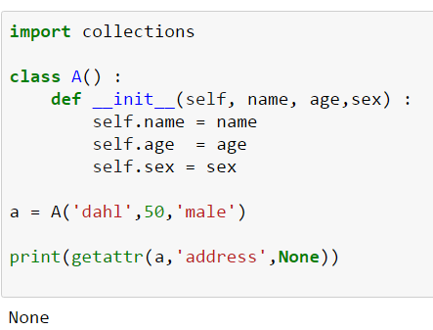
객체 내부 조회 : getattr 함수
. 연사자를 이용해서 속성을 조회시 없는 경우 오류가 발생하므로 getattr 함수를 이용해서 처리

Slide 40
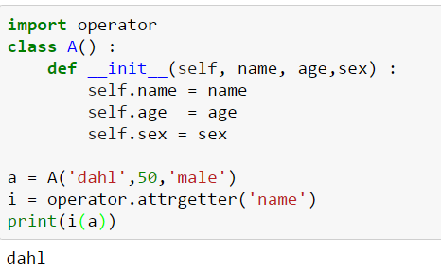
객체 내부 조회 : attrgetter
. 연사자를 대체하는 attrgetter 메소드를 이용한 내부 속성 단건 조회

Slide 41
복수 항목건 조회

Slide 42
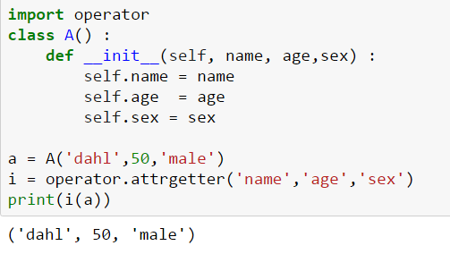
객체 내부 조회 : attrgetter
. 연사자를 대체하는 attrgetter 메소드를 이용한 내부 속성 단건 조회

Slide 43
메소드 검색

Slide 44
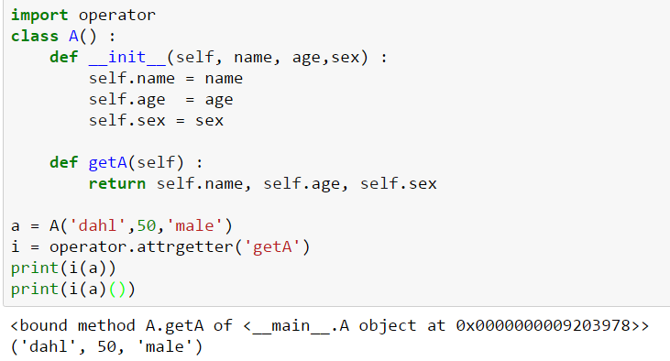
Attrgetter : 메소드 호출
메소드 검색한 경우 이를 실행할 수 있도록 ( ) 호출연산자를 처리

Slide 45
namedtuple

Slide 46
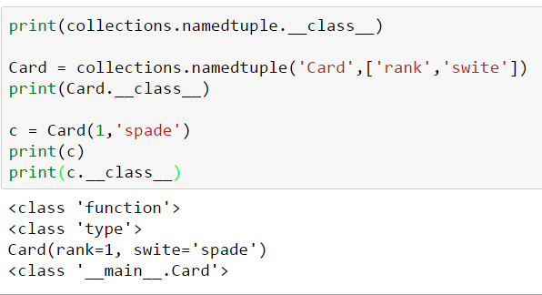
Namedtuple 구조 이해
namedtuple은 함수로 새로운 클래스를 만들고 이 클래스를 기반으로 인스턴스를 생성

Slide 47
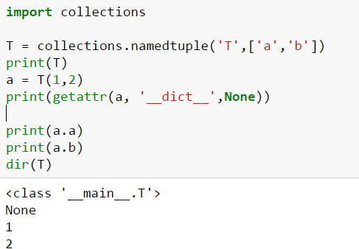
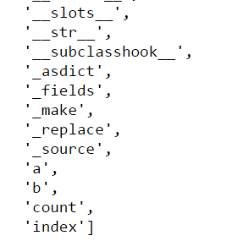
Namedtuple로 만든 클래스 구조
namedtuple에 선언한 속성들은 실제 클래스 내부에 생김

Slide 48
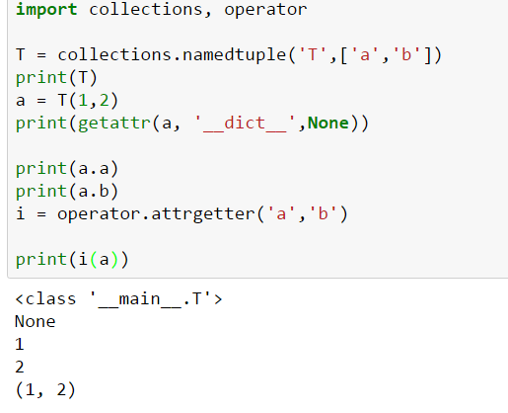
attrgetter
namedtuple 타입은 .연산자로 조회가 가능하므로 attrgetter를 이용해서 내부를 검색

Slide 49
사용자 클래스 정의

Slide 50
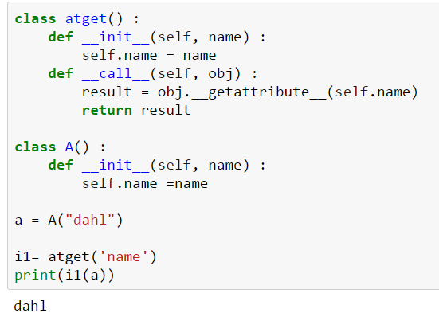
사용자 정의 클래스 이용
. 연산자(__getattribute__) 처리 방식을 클래스를 이용해서 정의 후에 사용하기

Slide 51
3. 내장 타입
Moon Yong Joon

Slide 52
내장 타입

Slide 53
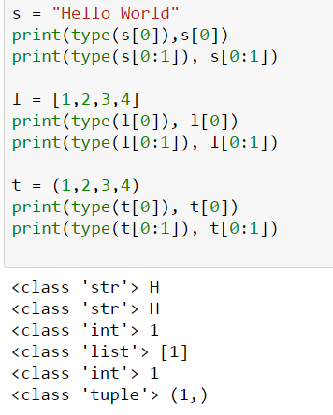
내장 타입 비교
String 타입을 제외하고 index와 slice는 다른 타입으로 처리됨

Slide 54
Bytearray

Slide 55
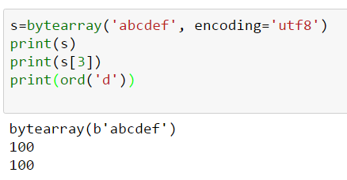
내장 타입 : Bytearray
Bytearray 타입도 index로 접근해서 결과를 조회
결과값은 숫자로 표시

Slide 56
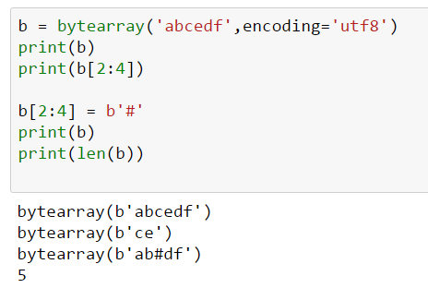
내장 타입 :Bytearray 슬라이싱
Bytearray 타입도 슬라이싱 처리하고 슬라이스된 부분을 갱신

Slide 57
Array.array

Slide 58
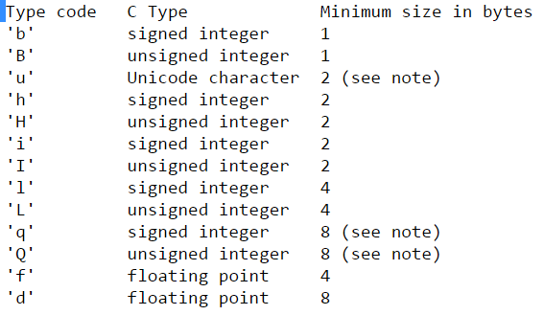
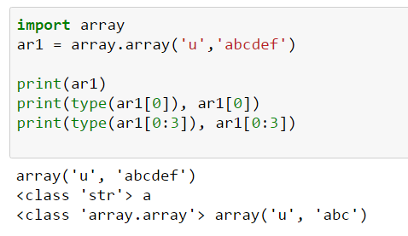
Array 모듈
Array 모듈에서 array 객체를 생성해도 index와 slicing은 별도의 타입으로 처리

Slide 59
4. pandas
Moon Yong Joon

Slide 60
Series index/slice

Slide 61
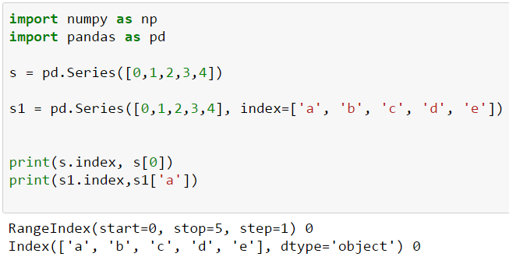
Series 조회 : index
List처럼 인덱스를 조회해서 원소를 검색

Slide 62
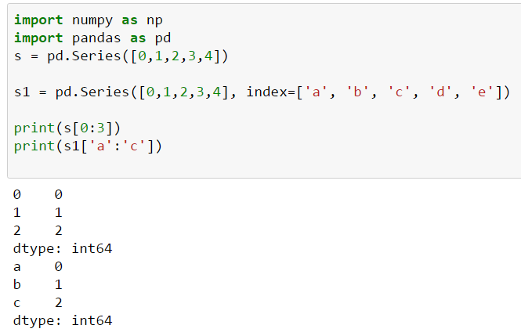
Series 조회 : slice
Series의 slice는 순서를 표시하므로 index가 문자여도 가능

Slide 63
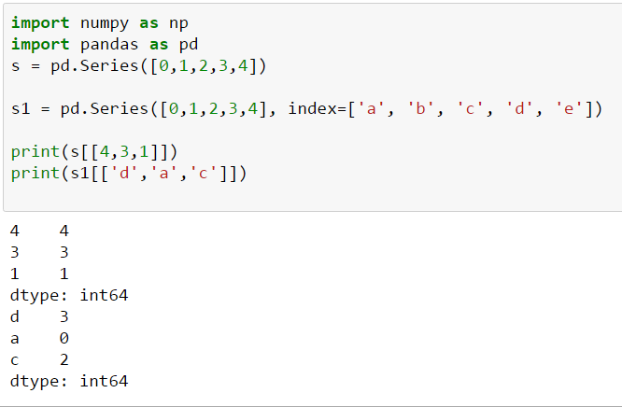
Series 조회 : index 직접 대응
Series의 ndarray 처럼 조회조건에 index를 리스트넣어 검색 가능

Slide 64
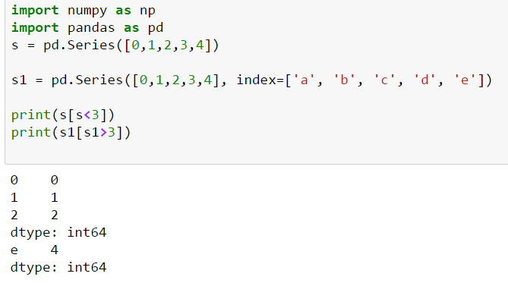
Series 조회 : 논리식
Series의 ndarray 처럼 조회조건도 논리식으로 처리가 가능

Slide 65
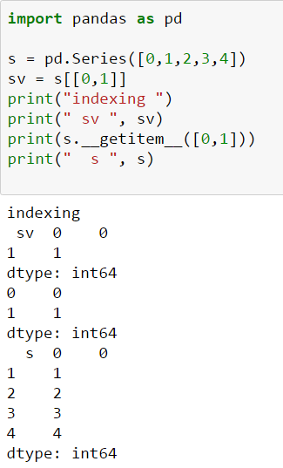
list타입을 통한 index
Pandas 모듈의 데이터 타입(Series, DataFrame 등)에서는 key 값을 리스트 타입으로 호출시 해당값을 처리

Slide 66
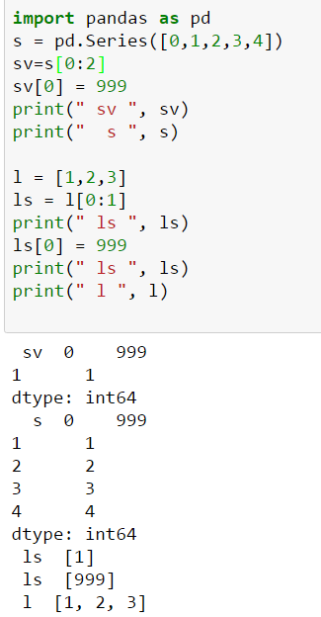
검색결과가 view
Pandas 모듈의 데이터 타입(Series, DataFrame 등)에서 Slice는 기존 타입의 view를 보여주므로 갱신하면 원 객체를 변경함

Slide 67
DataFrame index/slice

Slide 68
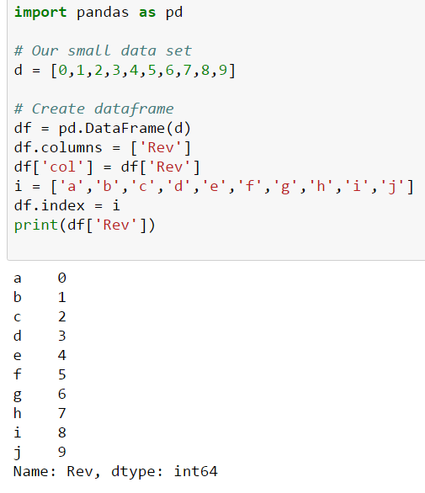
DataFrame 단일 열 검색
DataFrame은 단일 열을 인덱스 방식([ ])
열
col1
col2
row1
row2
행
row3

Slide 69
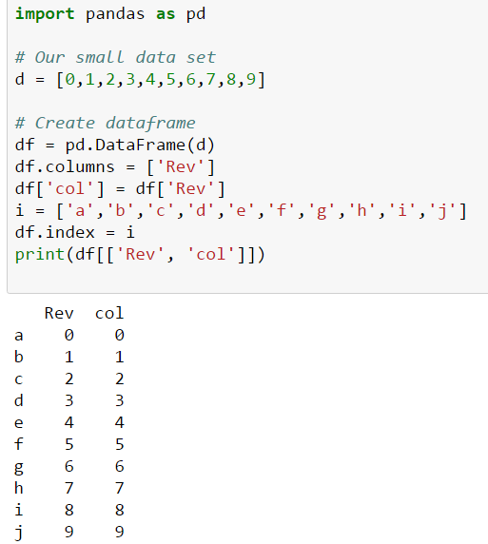
DataFrame 멀티 열 검색
DataFrame은 멀티 열은 슬라이스 방식([ [ , ] ])
을 사용하지만 칼럼명을 리스트로 작성해서 검색
열
col1
col2
row1
row2
행
row3

Slide 70
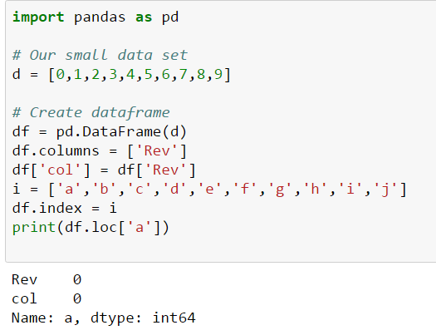
DataFrame 단일 행 검색
DataFrame은 단일 행을 인덱스 방식([ ])
열
col1
col2
row1
row2
행
row3

Slide 71
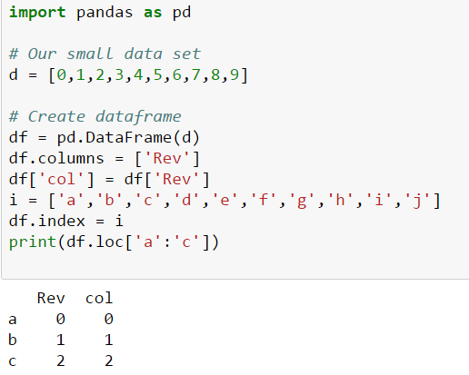
DataFrame 멀티 행 검색
DataFrame은 멀티행을 슬라이싱 방식([ : ])을 사용하지만 이름으로 검색시에는 해당 이름까지 포함해서 처리
열
col1
col2
row1
row2
행
row3

Slide 72
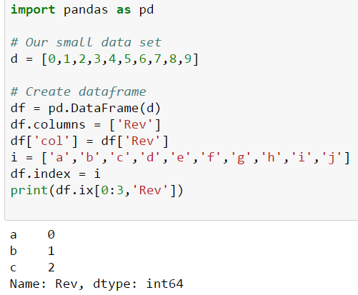
DataFrame 행과열 검색 1
DataFrame은 ix 속성을 이용해서 행과 열을 동시에 검색 ([ 행(슬라이싱 : ), 칼럼(명) ])
열
col1
col2
row1
row2
행
row3

Slide 73
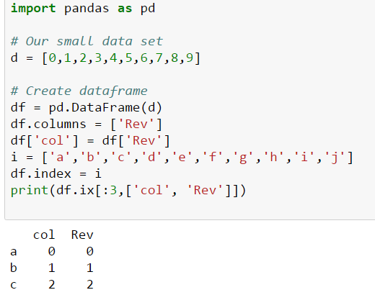
DataFrame 행과열 검색 2
DataFrame은 ix 속성을 이용해서 행과 복수의 열을 동시에 검색 ([ 행(슬라이싱 : ), [칼럼명,칼럼명 ])
열
col1
col2
row1
row2
행
row3

Slide 74
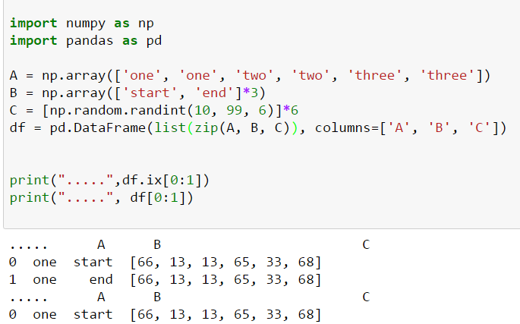
row 접근시 슬라이싱 계산차이
행 기준으로 접근시 DataFrame으로 슬라이싱과 속성에서 슬라이싱하는 경우 실제 출력되는 개수가 다름

